Slide 1
Bericht des vorstands Mitgliederversammlung des TC WB Rimpar Tennisabteilung des asv rimpar e.v. 24. September 2021
TEIL 3

Slide 2
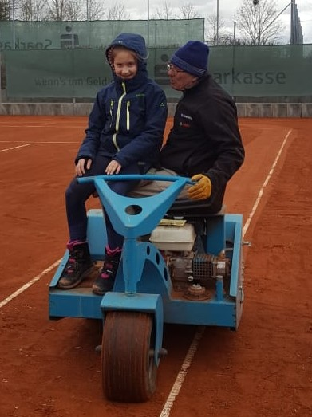
Bericht des vorstands mitgliederversammlung tc wb rimpar 24.09.2021
Aber es stehen auch Neuwahlen an… und somit auch Veränderungen in der Vorstandschaft…
Nach unglaublich vielen Jahren als Platzwart verlässt Stefan Büttner (verdientermaßen) den Vorstand
DANKE STEFAN!!

Slide 3
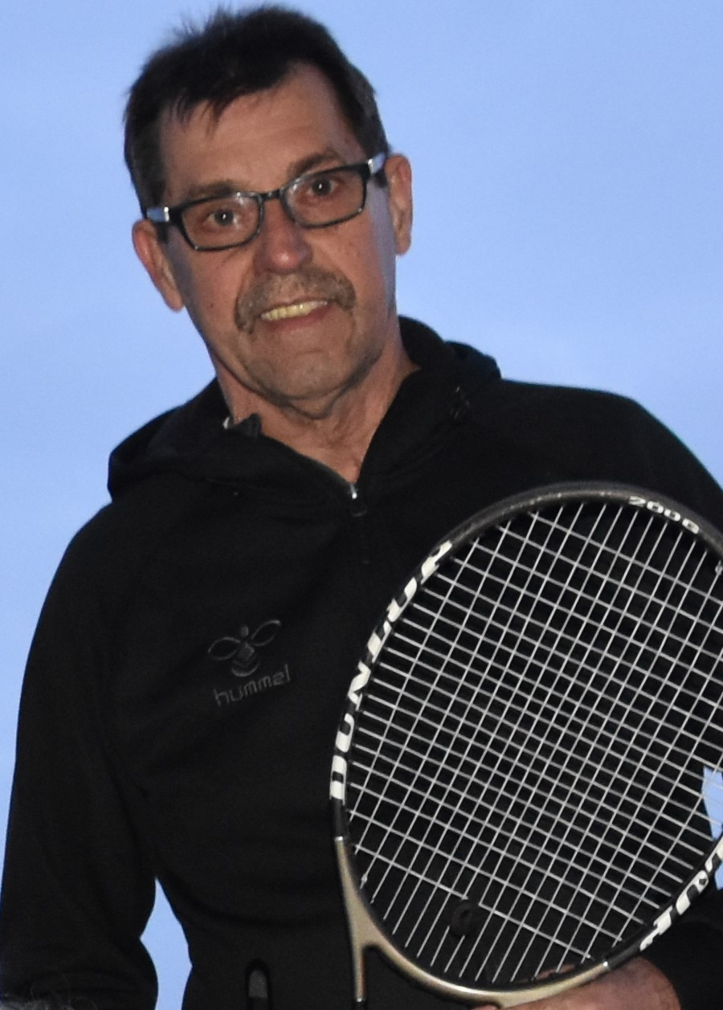
Bericht des vorstands mitgliederversammlung tc wb rimpar 24.09.2021
Roland geht in den verdienten Tennisvorstandsruhestand!!

Slide 4
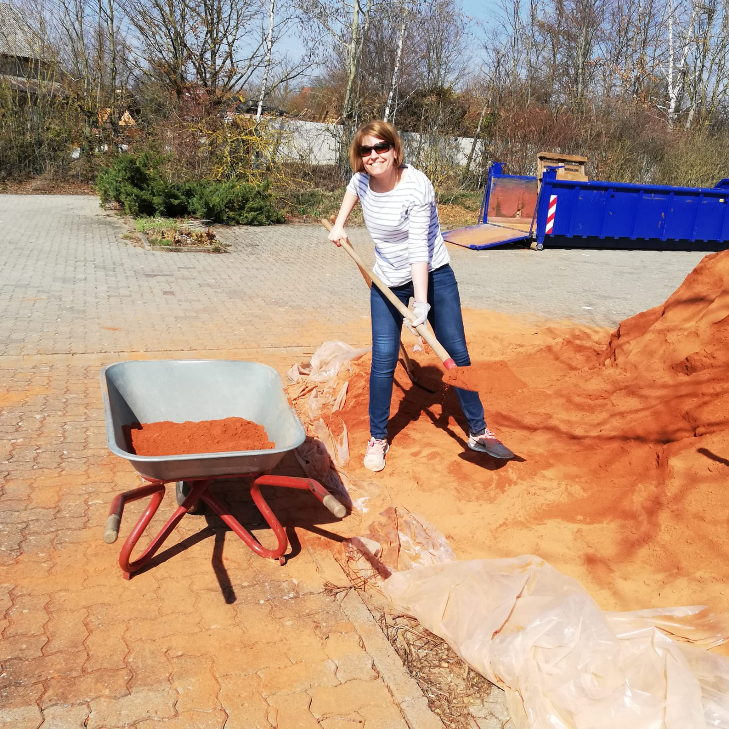
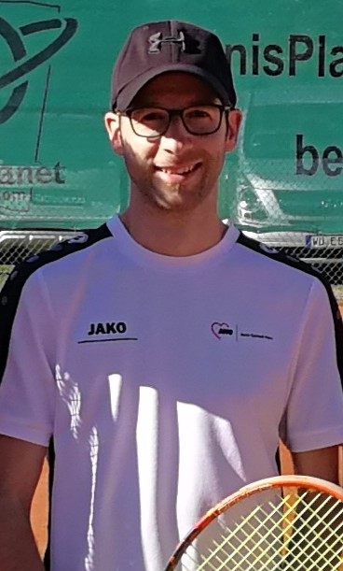
Bericht des vorstands mitgliederversammlung tc wb rimpar 24.09.2021
Carina (Schriftführerin) und Marco (2. Abteilungsleiter) stehen leider nicht mehr zur Verfügung…

Slide 5
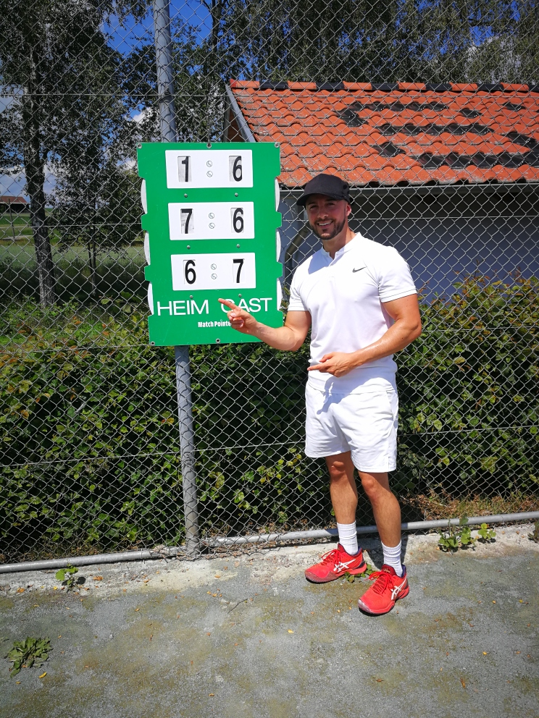
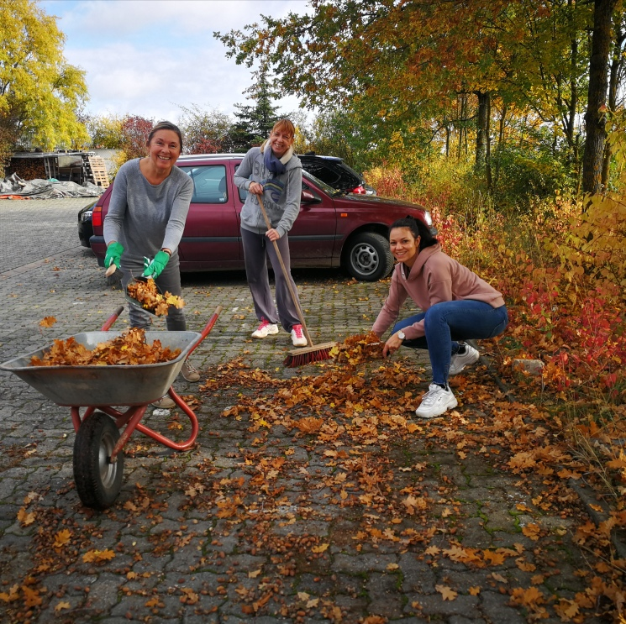
Bericht des vorstands mitgliederversammlung tc wb rimpar 24.09.2021
Aber wir haben junge und engagierte neue Mitstreiter:innen für die Vorstandschaft gefunden!
Lukas Oschmann steht für die Aufgaben des Platzwartes zur Verfügung
Marcel Oakland für den Posten des 2. Abteilungsleiters und „Facility Manager“
Claudia Reith als neue Schriftführerin ☺

Slide 6
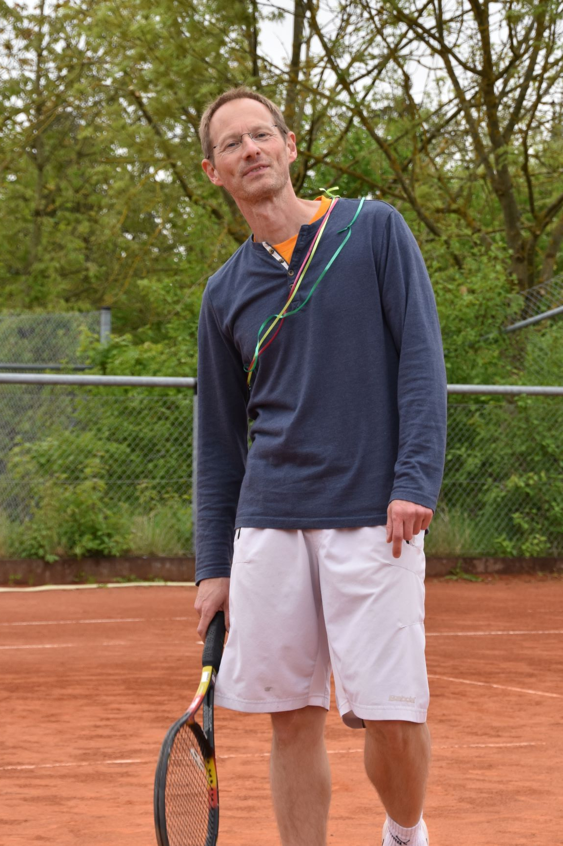
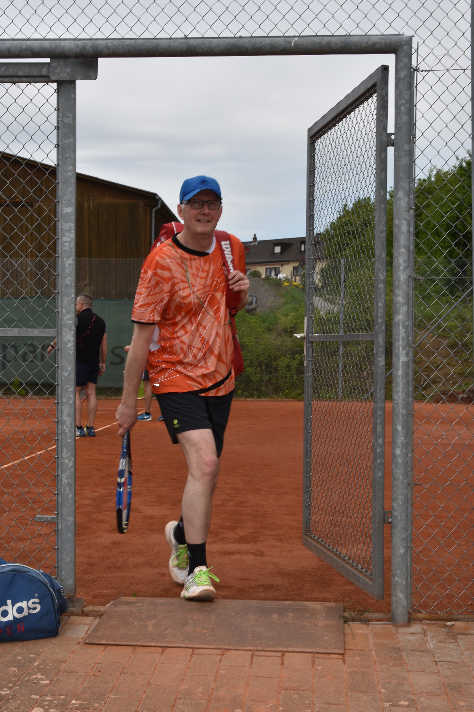
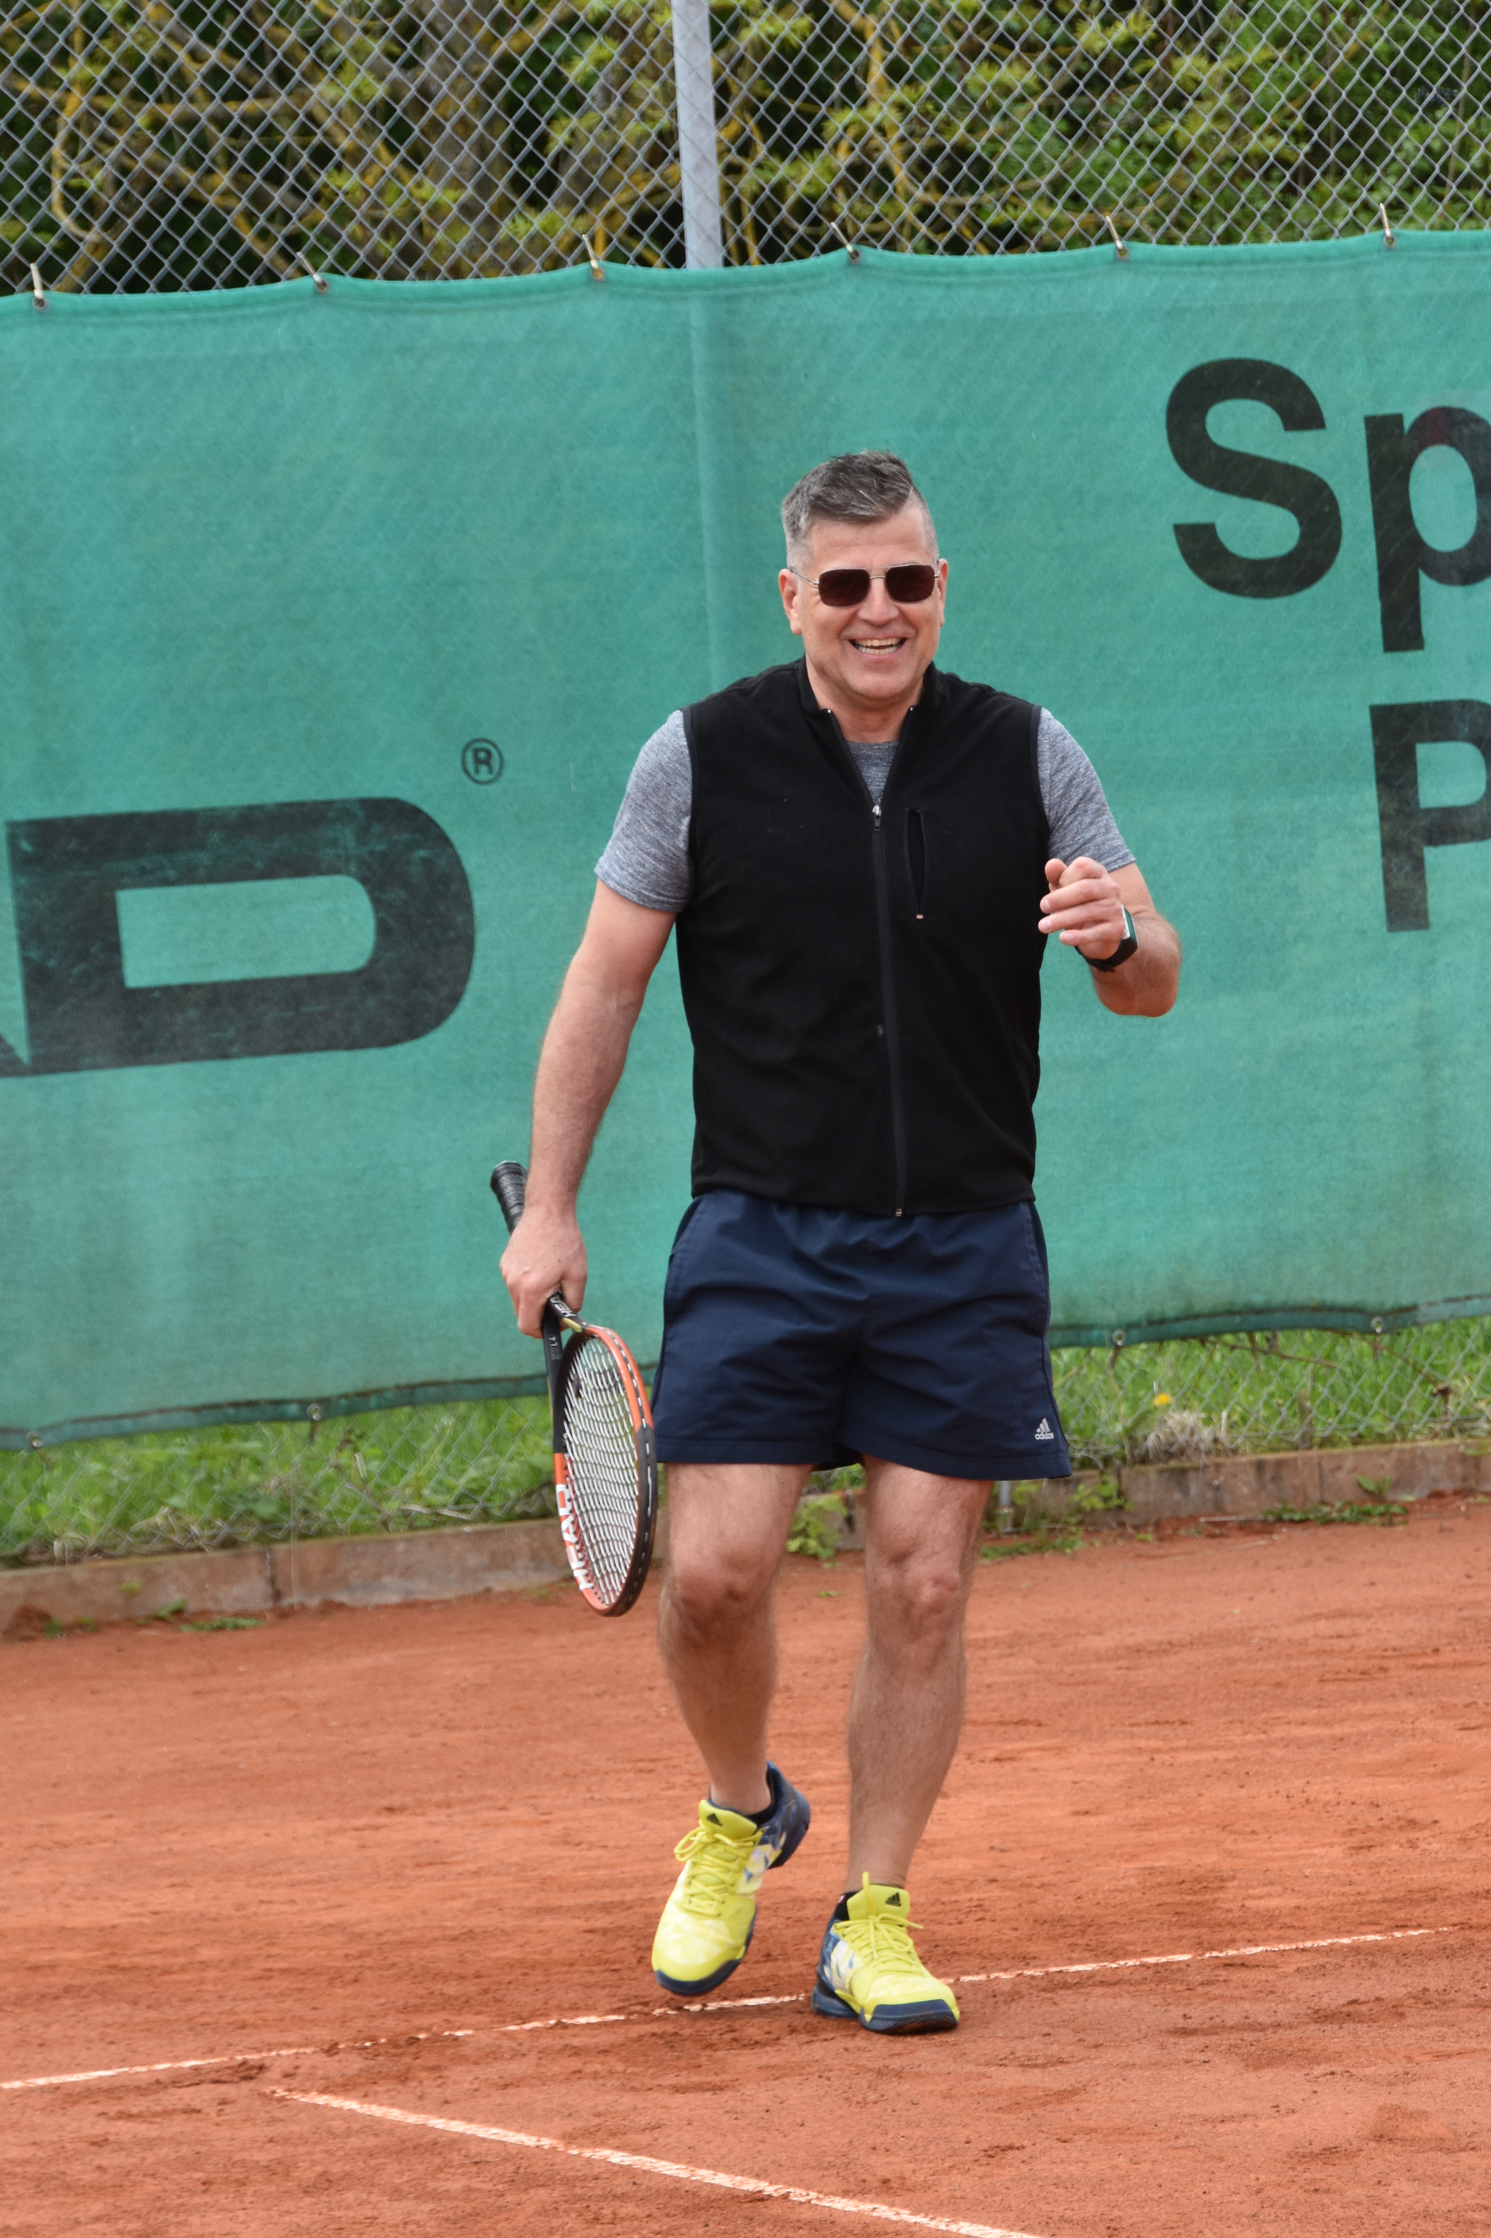
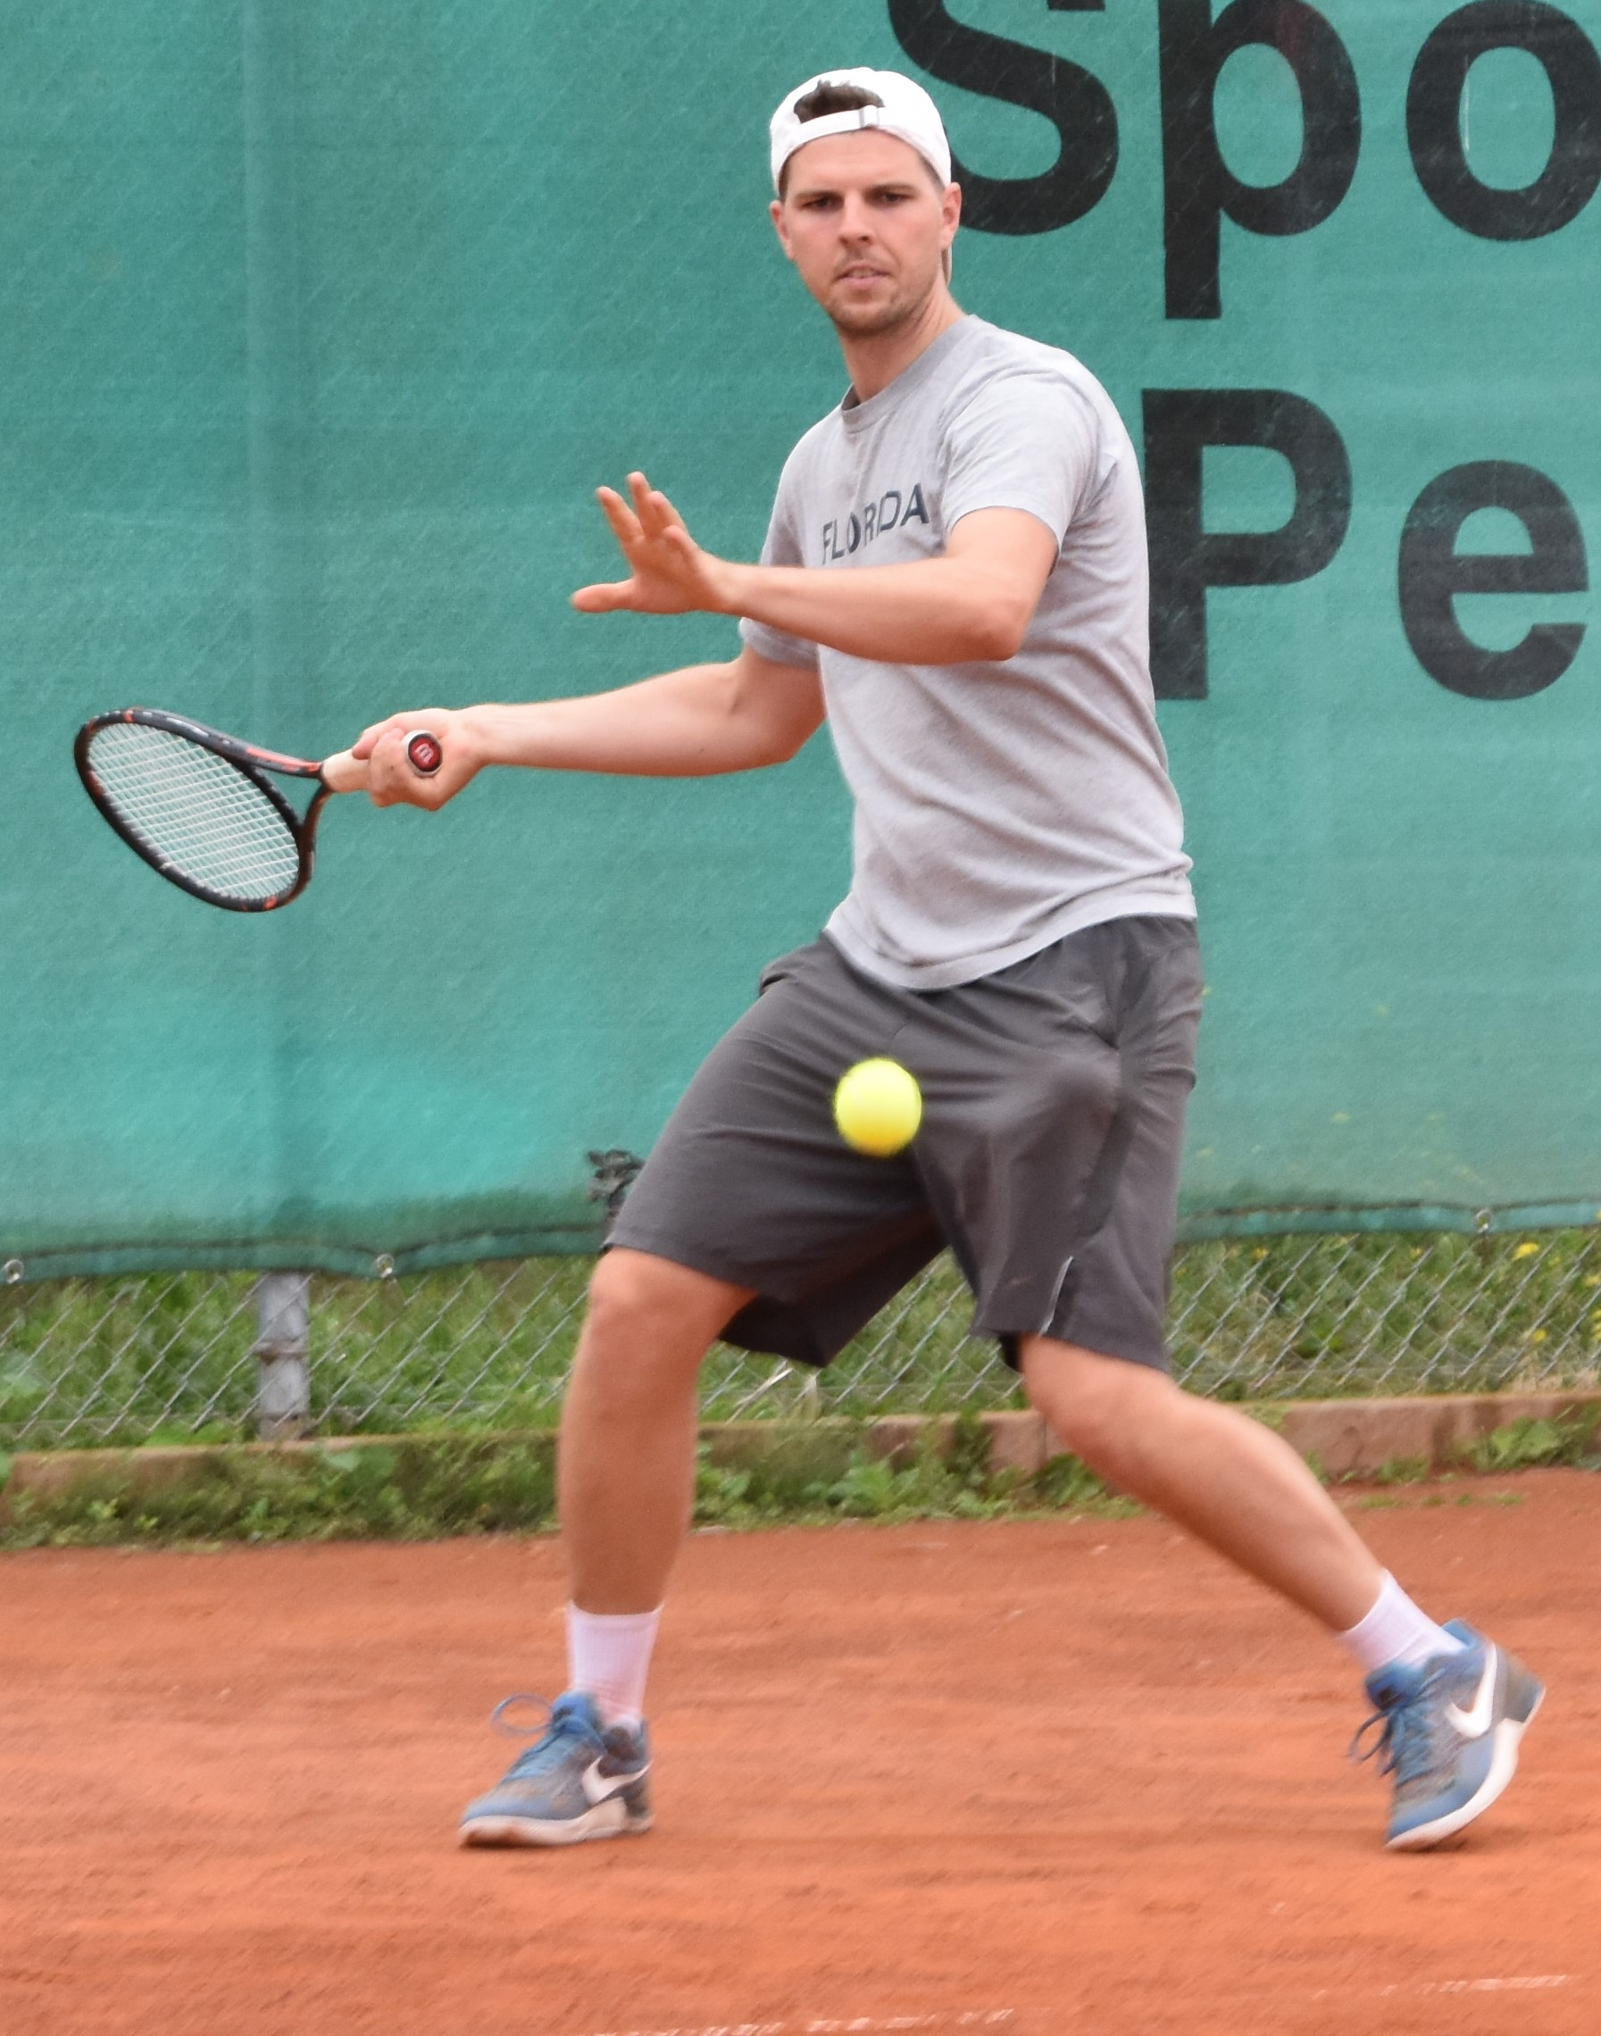
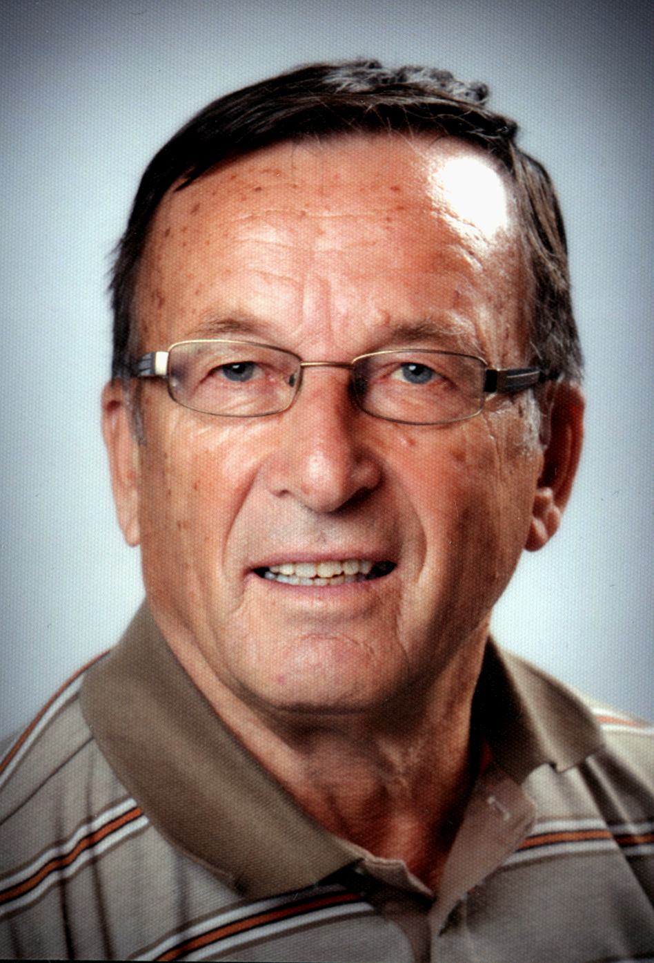
Bericht des vorstands mitgliederversammlung tc wb rimpar 24.09.2021
Dazu die altbekannten Gesichter ☺

Slide 7
Bericht des vorstands mitgliederversammlung tc wb rimpar 24.09.2021
Bevor wir
Den Bericht des Kassiers und des Kassenprüfers hören
Den alten Vorstand entlasten
Und einen neuen Vorstand wählen
EIN KLEINER AUSBLICK AUF KOMMENDE PROJEKTE

Slide 8
Bericht des vorstands mitgliederversammlung tc wb rimpar 24.09.2021
Was steht an für die kommenden Zeit?
Kurzfristig:
Herbstaktion Mitte/Ende Oktober
Engagement bei der Dorfweihnacht 2021
Mittelfristig:
Weiterhin Frühjahrsaktion durch Firma Averbeck
Verbesserung der Beregnungsanlage (Lukas)
Bekämpfung des „Urwalds“ um die Plätze (Gartenaktion mit Baumpfleger, Ralph, Mitglieder)
Ausbau des Trainings- und Mannschaftsbetriebs (Alex, Jana, Lukas, Ralf, evtl. Marielena…)
Schloßfest 2022???
Das haben wir alles in unseren Händen ☺

Slide 9
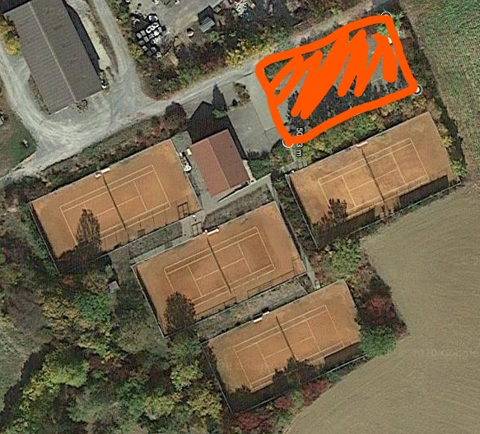
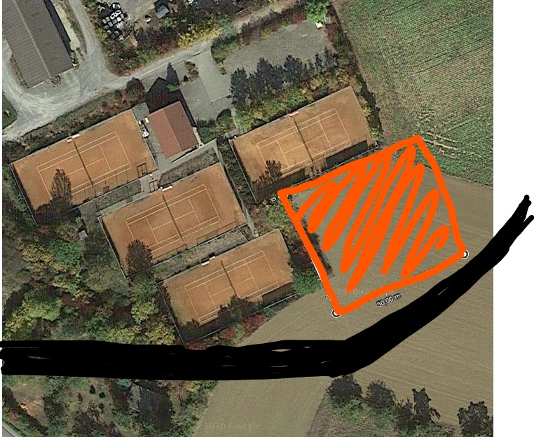
Bericht des vorstands mitgliederversammlung tc wb rimpar 24.09.2021
Das haben wir alles NICHT so sehr in unseren Händen ☺
Was steht an für die kommenden Zeit?
Erweiterung der Tennisplätze??
Weitere Verbesserung der Zufahrt…
Neubauprojekt Hasenköpfle
Läuft noch lt. Gemeinde
Details offen, Gespräche stehen aus
Bebauungsplan – unsere Wünsche angemeldet

Slide 10
Bericht des vorstands mitgliederversammlung tc wb rimpar 24.09.2021
Und auch die Entwicklung des Hauptvereins bereitet mir Sorge….
Sehr kameradschaftliche Zusammenarbeit mit Abteilungsleiter:innen Fußball und Rhönrad!!
Finanzielle Situation des Hauptvereins (mir) absolut unklar, scheint aber desaströs zu sein
Mehrfache Bitte um Zahlen wurde ignoriert….
Geldflüsse (mir) unklar – in meinen Augen Tennisabteilung seit Jahren absolute NETTOZAHLER… mehrere Tausend Euro pro Jahr an Hauptverein, keinerlei Rückfluss, keinerlei Unterstützung bei Anlage/Training/Versicherungen etc., keinerlei Geld aus BLSV-/Gemeinde-Zuschüssen!!

Slide 11
Bericht des vorstands mitgliederversammlung tc wb rimpar 24.09.2021
Probleme:
Fehlende Ansprechpartner beim Hauptverein, kein Vorstand, kein (geprüfter bzw. veröffentlichter) Kassenbericht, keine Mitgliederversammlung, kein Jahresbericht etc. etc.
Sollten wir auf Rückzahlungen des Hauptvereins bestehen?
WAS PASSIERT MIT DER TENNISABTEILUNG, WENN DER HAUPTVEREIN INSOLVENT WIRD??
Erste Gespräche mit Bürgermeister gelaufen, Entwicklung unklar….

Slide 12
Bericht des vorstands mitgliederversammlung tc wb rimpar 24.09.2021
Aber blicken wir optimistische in die Zukunft!!!
Wir sind ein Klasse-Verein mit tollen Mitgliedern und großem Potential!!!
DANKE FÜR DIE AUFMERKSAMKEIT

